Slide 1





Canción: Me enamoro de ti
Interprete: Richi e Poveri
AUTOMATICO

Slide 2

Me enamoro de ti, ya no hay salida, Aunque intentes huir, estas perdida, Me enamoro de ti, porque debo amarte, Porque escucho tu voz, por todas partes,

Slide 3




Es un instinto, un deseo casi una manía, Tú serás, quieras o no quieras mía,

Slide 4


Me enamoro de ti, porque no consigo, Alejar mi obsesión, de estar contigo, Me enamoro de ti, de tú vida entera, Me enamoro de ti, quiera o no quiera,

Slide 5

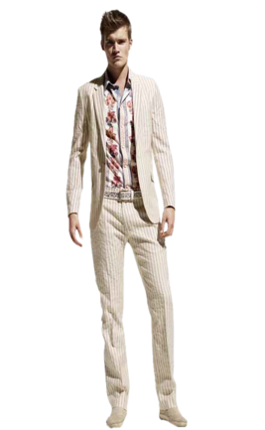
Es como un sueño, que se me repite día a día Tú serás, quieras o no quieras mía,

Slide 6


Soy un hombre como tantos, que te sigue que te espía, Soy un hombre, que te pide compañía,

Slide 7


Me enamoro de ti, mi mejor amigo, Porque aprendo a volar, siempre contigo, Me enamoro de ti, como de verano, Porque quemas mi piel, mano con mano,

Slide 8

Es un deseo, una gota dulce de poesía, Yo te doy, totalmente mi alegría,

Slide 9

Me enamoro de ti, aunque no debiera, Me enamoro de ti, maldita sea, Me enamoro de ti, en cada momento, Me enamoro de ti, casi lo siento,

Slide 10

Es un instinto, un deseo casi un desafió, Tú serás quieras o no quieras mío

Slide 11
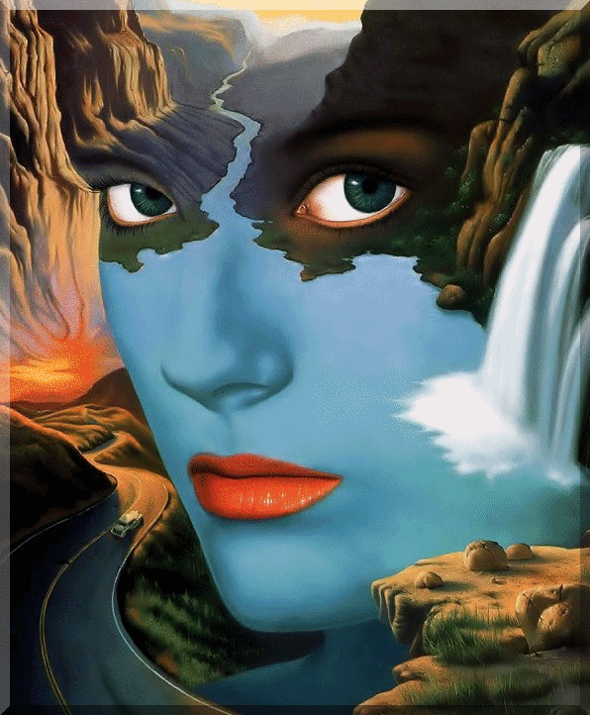
Me enamoro de ti, de como eres, Me enamoro de usted, que no me quieres, Me enamoro de ti, y estas en mi mente, Me enamoro de ti, completamente,

Slide 12


Es un instinto, un deseo casi una manía, Tú serás, solo mío, solo mía

Slide 13

Me enamoro de ti, de cómo eres, Me enamoro de usted, que no me quieres, Me enamoro de ti, y estas en mi mente, me enamoro de ti completamente

Slide 14



Accede a la sección que desees desde aquí:
Propia Creación
De la Red
Dedicatorias | Fechas Especiales | Graciosos
Historia y Arte | Lugares | Musicales
Naturaleza y Ciencias | Política | Reflexión
Religiosos | Románticos | Salud
Dedicatorias | Fechas Especiales | Graciosos
Historia y Arte | Lugares | Musicales
Naturaleza y Ciencias | Política | Reflexión
Religiosos | Románticos | Salud
Si deseas recibir pps periódicamente en tu correo electrónico subscríbete aquí:

